Slide 1
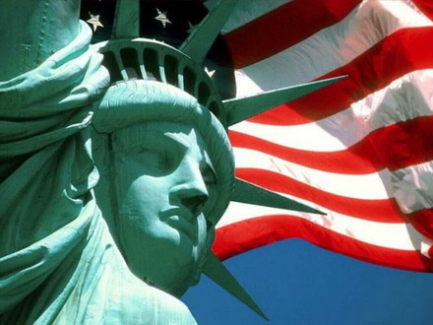
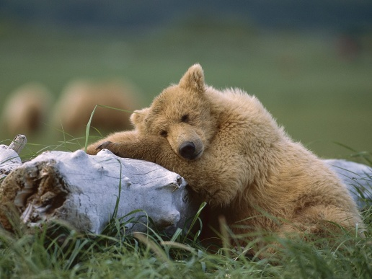
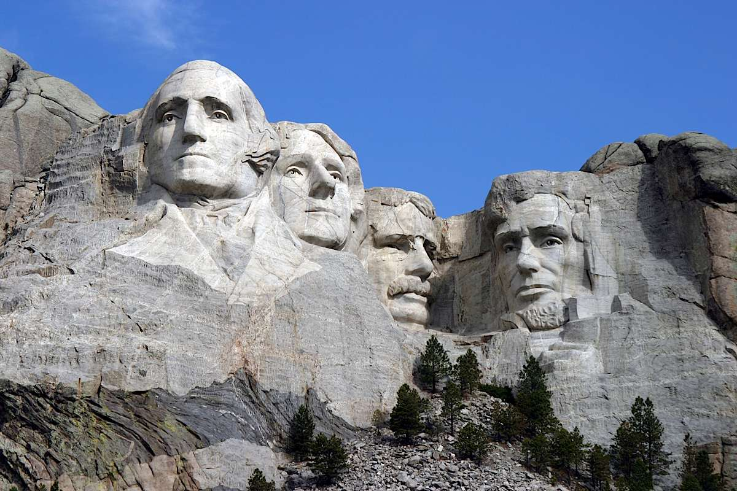
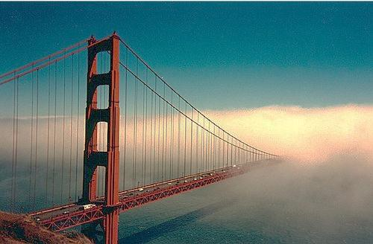
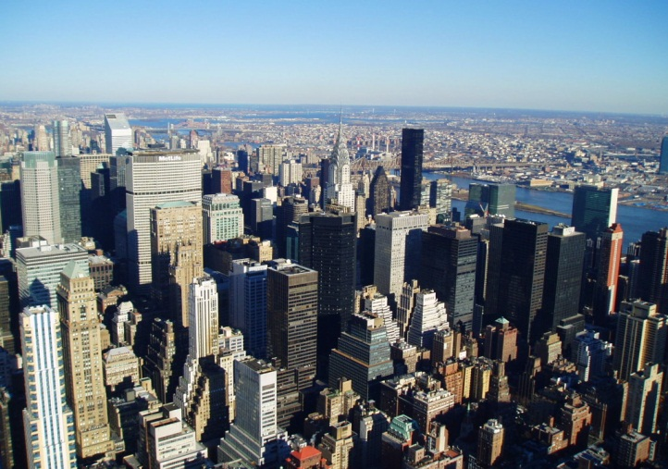
Сполучені Штати Америки

Slide 2
Основні відомості про країну
Сполучені Штати Америки (США) – держава в Північній Америці.
Площа – 9,4 млн км ² (4-те місце у світі).
Населення – 313,8 млн осіб (3-тє місце у світі).
Густота населення – 33,7 особи/км ².
Столиця – Вашингтон (582 тис. осіб).
Тип країни – високорозвинена держава, країна «Великої вісімки».
Державний устрій – президентська республіка, федеративна держава.
Офіційна мова – англійська.
Валюта – долар США.

Slide 3
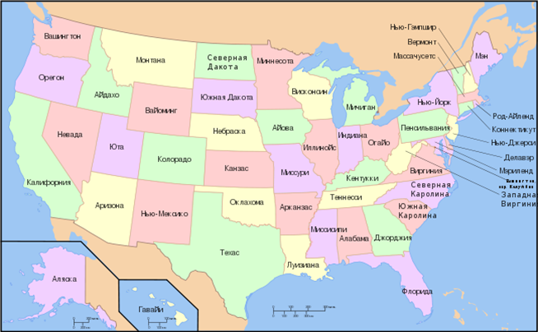
США складається з трьох частин: Континентальних штатів,Аляски та Гавайських островів.
Всього - 50 штатів та федеральний (столичний) округ Колумбія. Крім того, до Сполучених Штатів належать п'ять острівних територій та 9 невеликих островів.

Slide 4
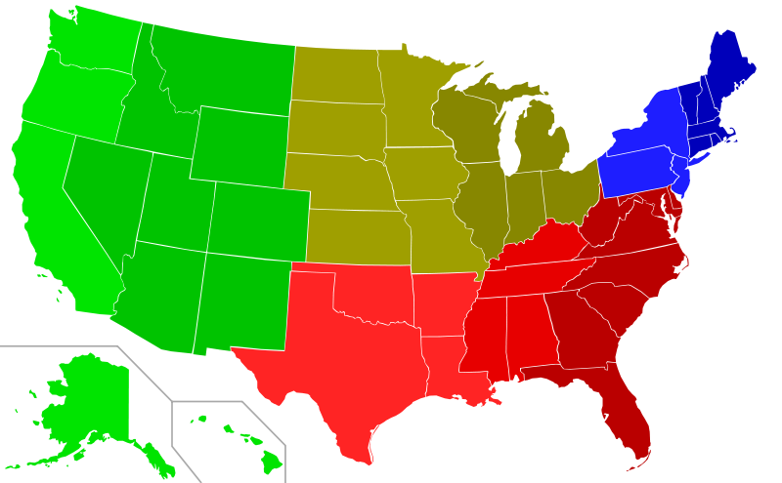
Економічні райони
Захід
Північний
Схід
Середній Захід
Південь

Slide 5
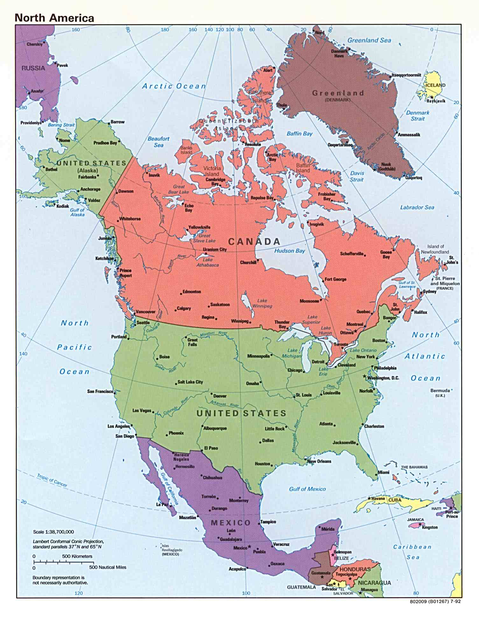
Країна межує зі своїми політичними та економічними партнерами: на півночі –
з Канадою,
на півдні – з Мексикою.
США мають вихід до двох океанів: Тихого та Атлантичного.

Slide 6
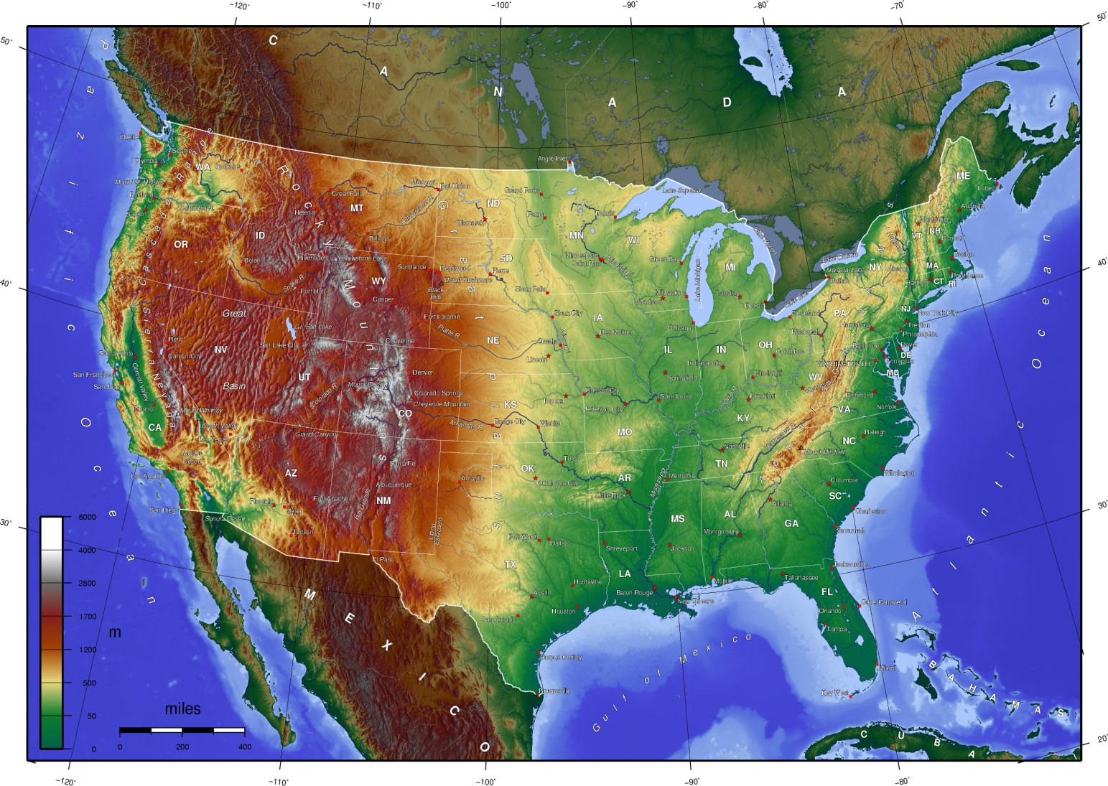
Рельєф
Атлантичне узбережжя переважно представлено низовиною, водночас Тихоокеанське узбережжя — переважно гористе. Близько 50% території США займають гірські хребти, плоскогір'я і плато Кордильєр; східну околицю цього
пояса утворюють хребти Скелястих гір, які простягаються з півночі на південь через усю країну, досягаючи висот вище 4 300 метрів у Колорадо. На сході — Аппалачі (2037 м). Між Кордильєрами і Аппалачами — великі внутрішні рівнини. Гавайські острови — група вулканів висотою до 4205 м.

Slide 7
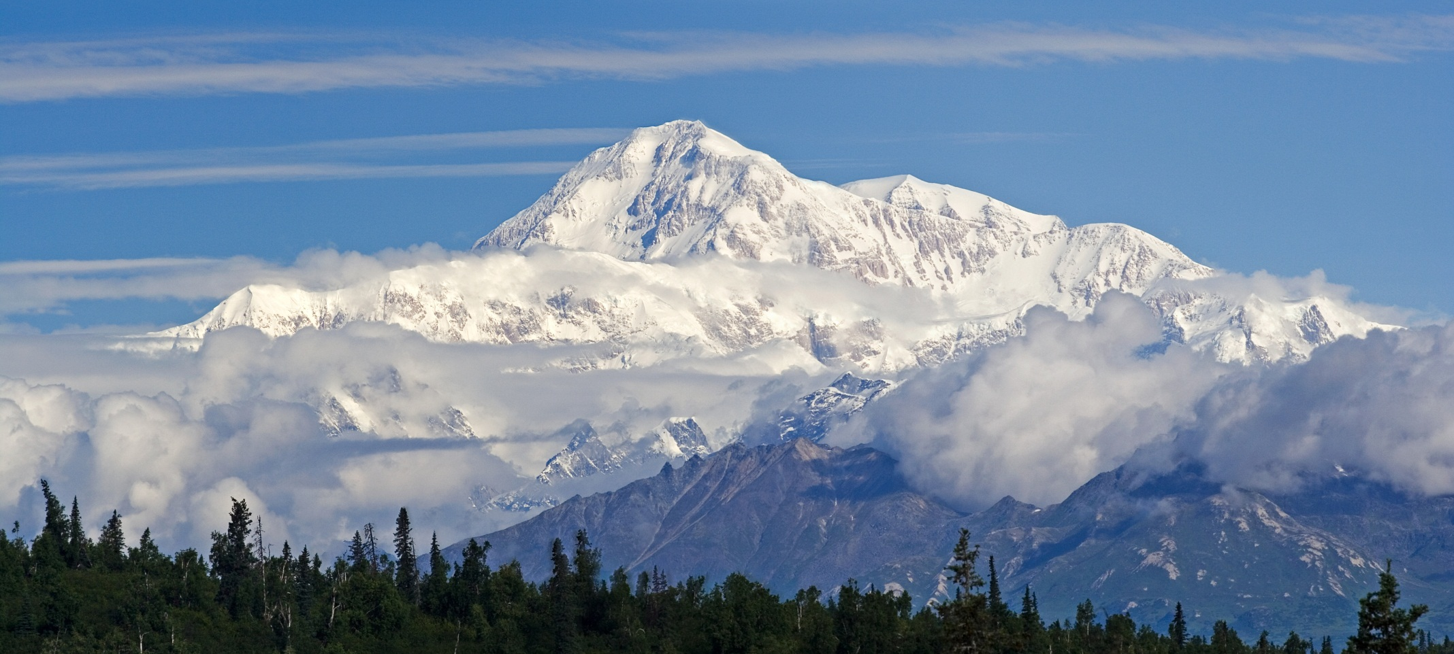
Аляска. Мак-Кінлі — гора в Кордильєрах, найвища точка Північної Америки. Висота 6,194 м.

Slide 8
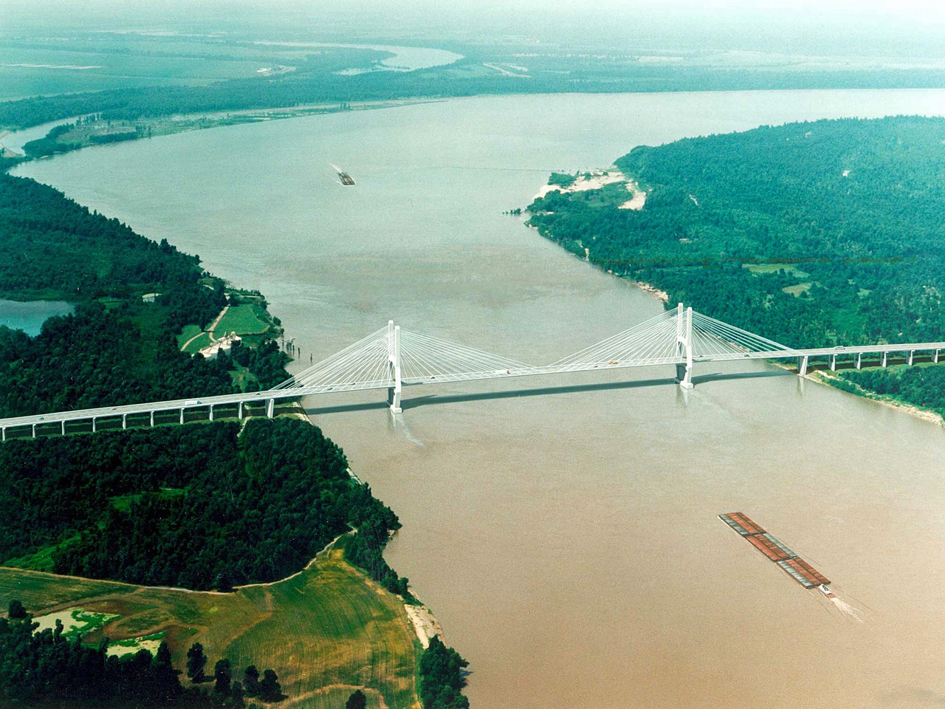
Головні ріки:
Міссісіпі. Довжина 3 770 км.

Slide 9
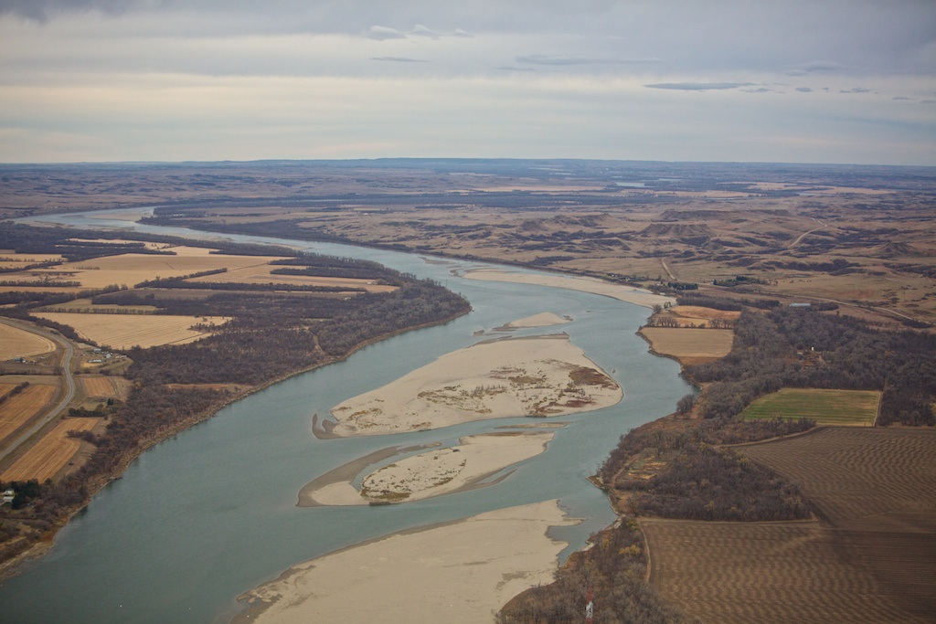
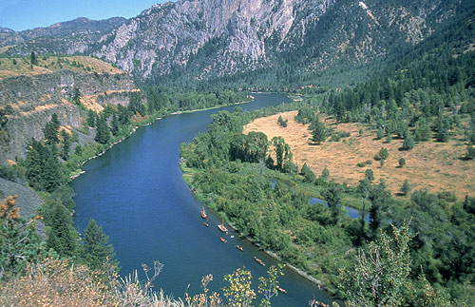
Міссурі
Довжина 3 767 км.

Slide 10
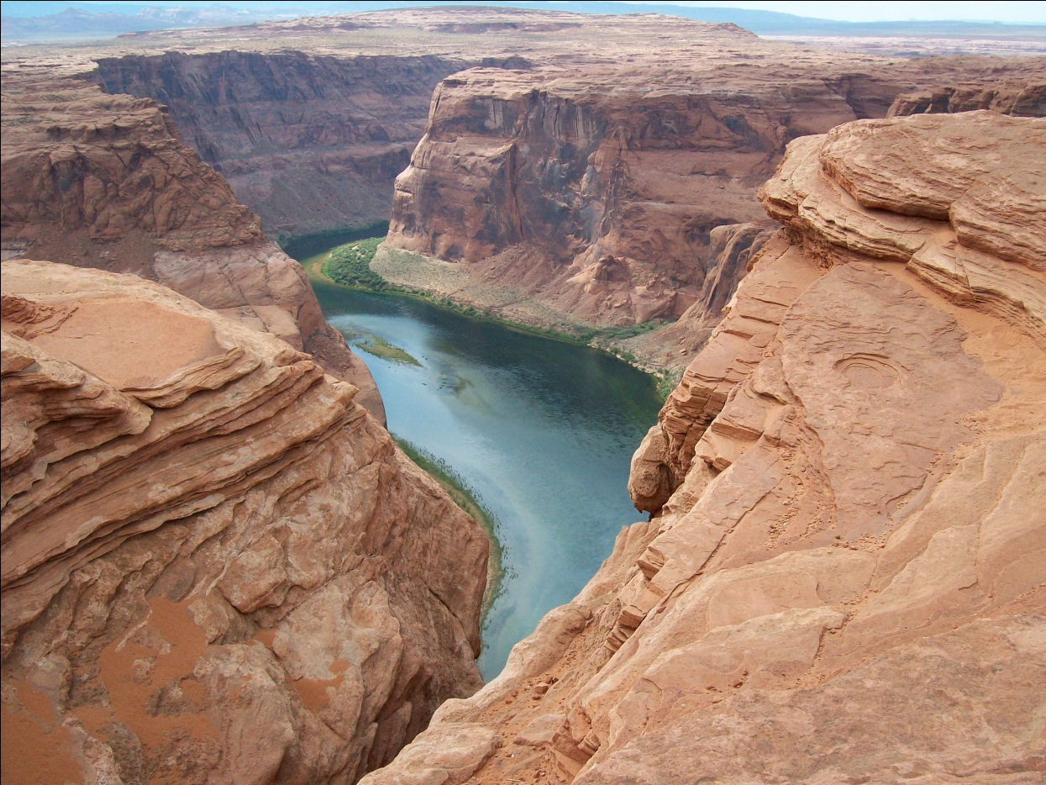
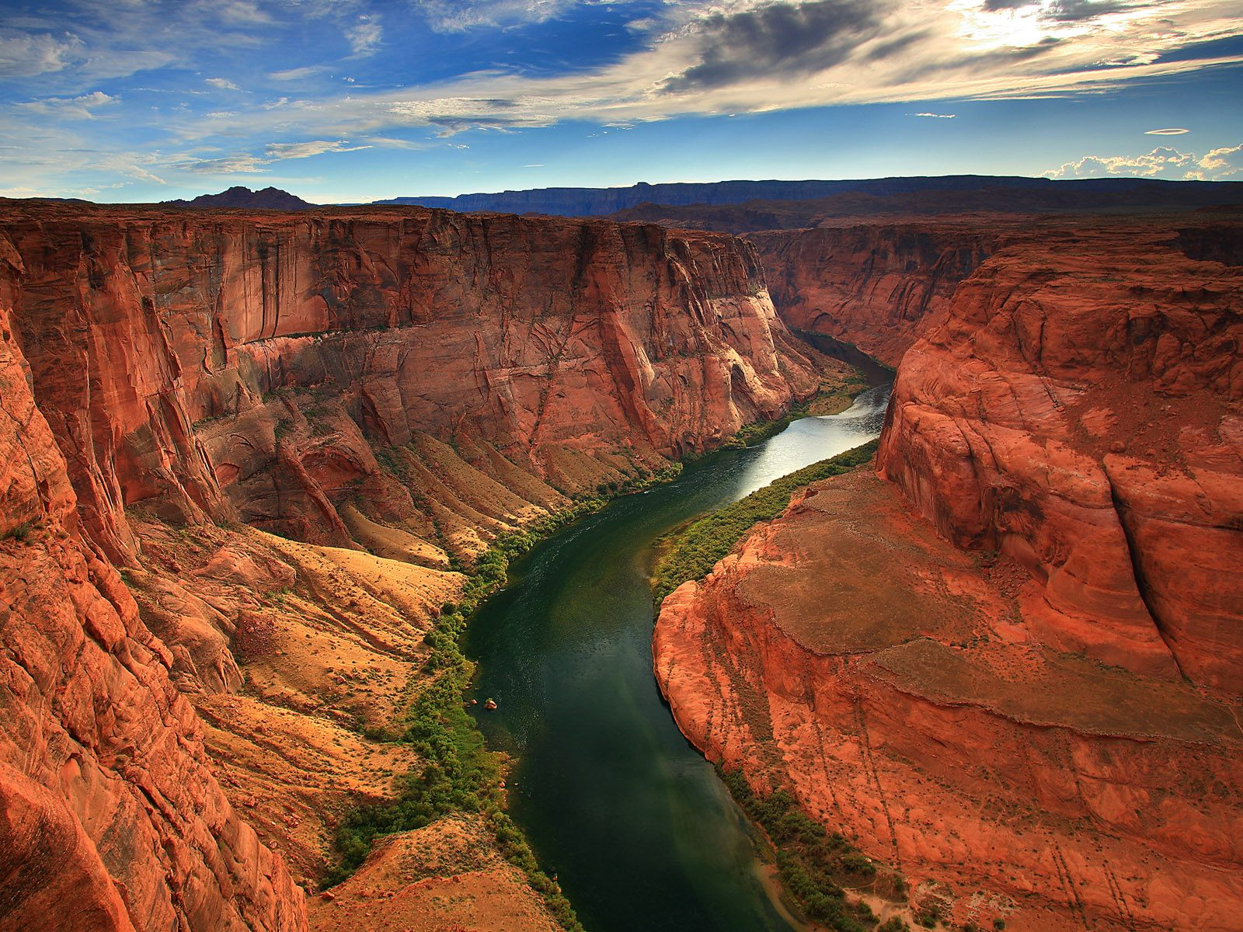
Колорадо
Довжина 2 330 км.

Slide 11
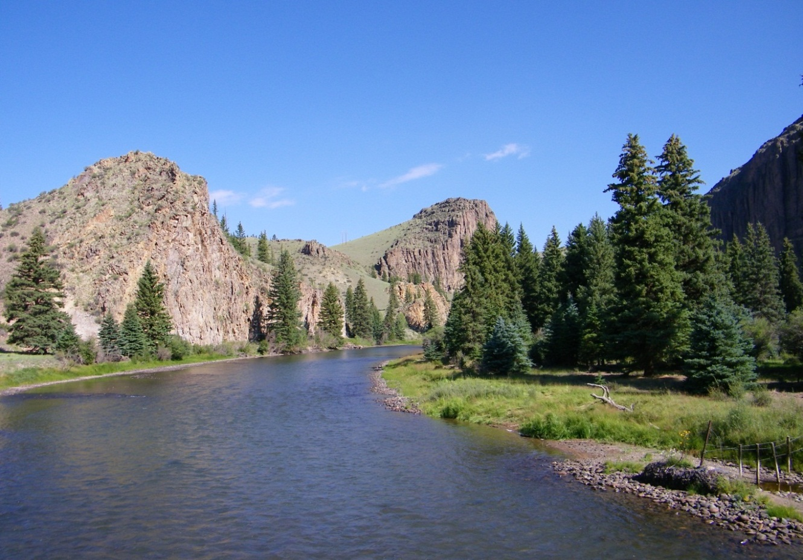
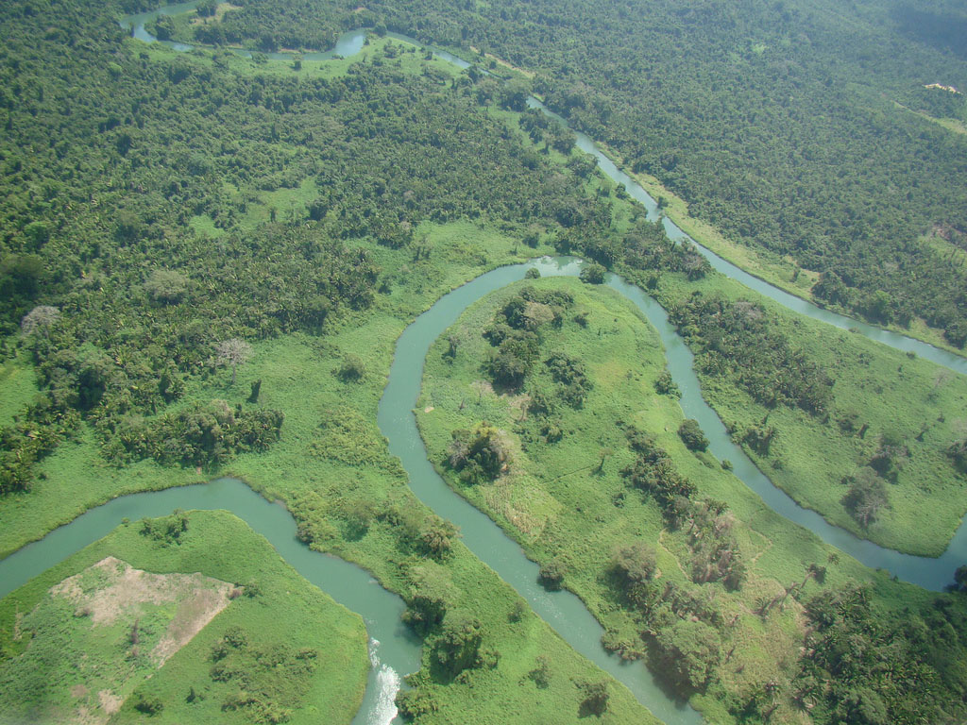
Ріо-Гранде
Довжина 3 034 км.

Slide 12
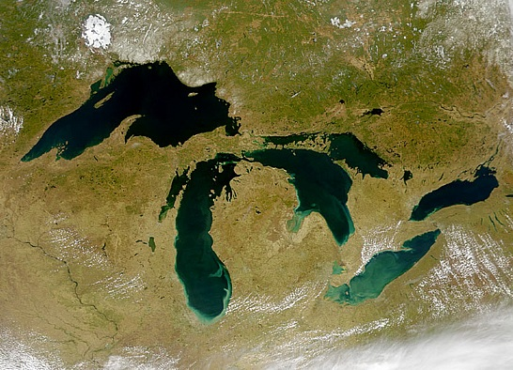
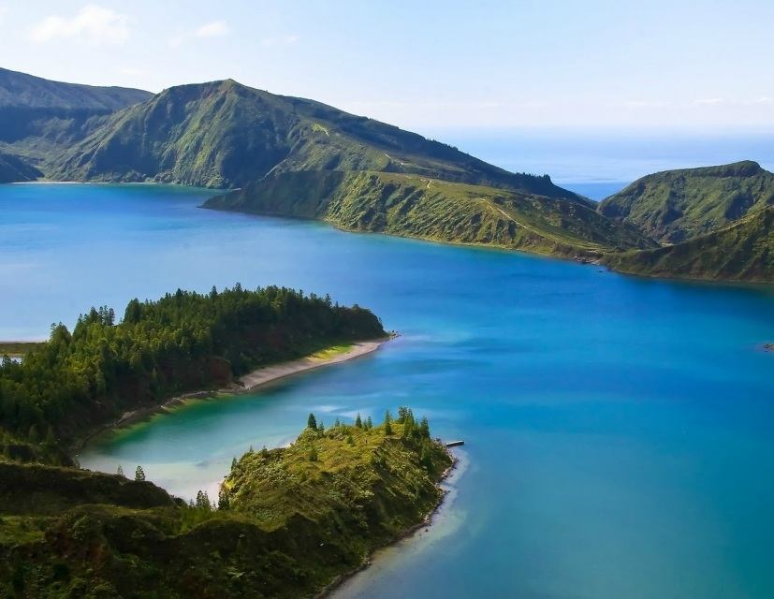
Великі озера
Це система прісноводних озер в Північній Америці, на території США і Канади. Включає ряд великих і середніх водойм, з'єднаних річками і протоками.
Площа близько 245,2 тис. км ², об'єм води 22,7 тис. км ³.
До власне Великих озер відносять п'ять найбільших: Верхнє, Гурон, Мічиґан, Ері і Онтаріо. З ними пов'язані кілька середніх озер.

Slide 13
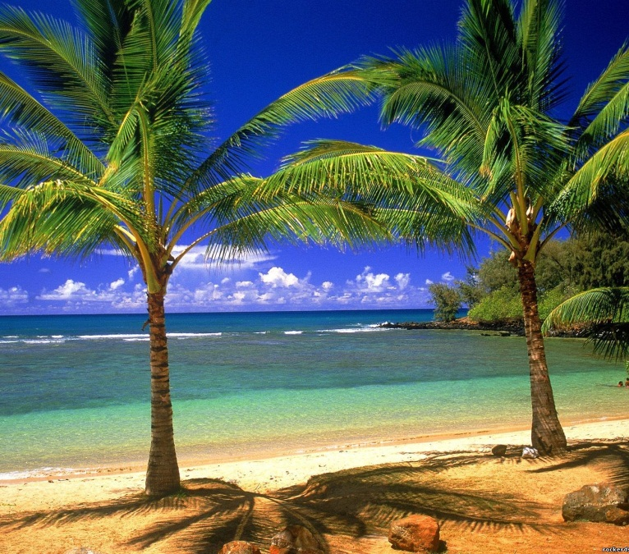
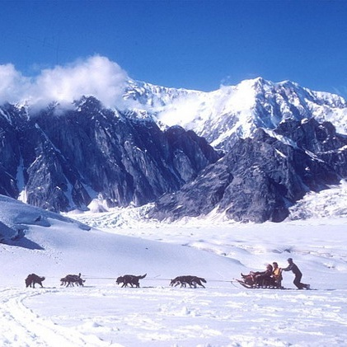
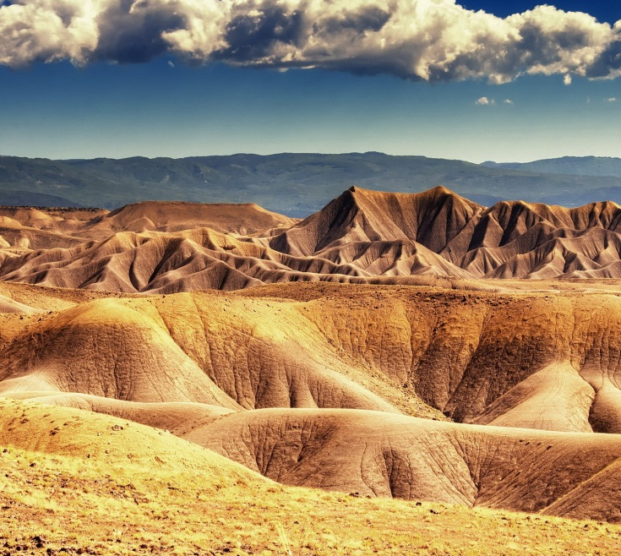
Клімат
Так як країна розташована на великій території, в ній представлені практично всі кліматичні зони. Сполучені Штати Америки переважно розташовані у помірній і субтропічній кліматичних зонах. Аляска лежить у субарктичному і арктичному кліматичних поясах. Південна частина Флориди і Гаваї розташовані у тропічній зоні.

Slide 14
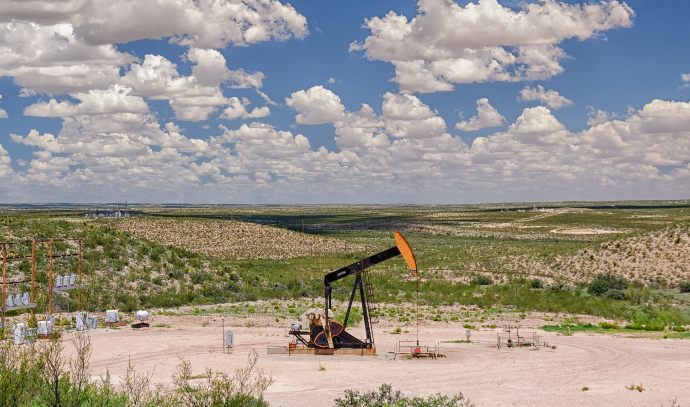
Корисні копалини
Надра багаті запасами різних природних копалин, зокрема — нафта, газ, кам'яне і буре вугілля, залізна і марганцева руда. Також в країні є родовища мідних, цинкових, свинцевих, срібних, ртутних руд, золота, сірки, фосфатів й іншої хімічної сировини. Власні нафтові родовища США консервують, заощаджуючи їх на майбутнє. Тому використовується 45 % імпортної нафти.

Slide 15
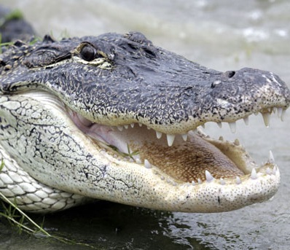
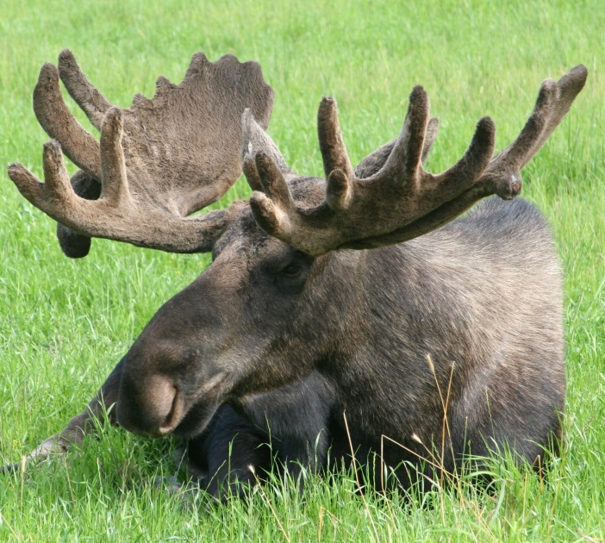
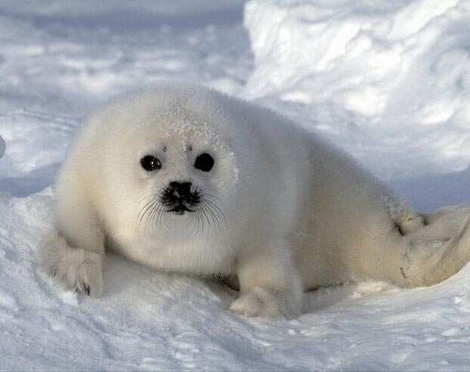
Флора і фауна
Ліси покривають близько 30 % території країни. Основні їх райони знаходяться на північному заході, південному сході та Алясці. Рослинність Аляски переважно тундрова з мохами і лишайниками. На заході країни напівпосушливі і посушливі регіони переважно з трав'яною і пустельною рослинністю.
Фауна також досить різноманітна. На півночі мешкають ведмеді, лосі, у ріках багато форелі, на узбережжі Аляски моржі і тюлені. У лісах сходу живуть лисиці, вовки, скунси, борсуки, білки, велика кількість дрібних птахів. На узбережжі Мексиканської затоки водяться алігатори і кілька видів отруйних змій. У гірських районах заходу США можна зустріти таких великих тварин, як олень, гірський козел, бурий ведмідь. У пустельних регіонах живуть переважно рептилії (серед них гримуча змія) і дрібні ссавці, наприклад, сумчастий пацюк.

Slide 16
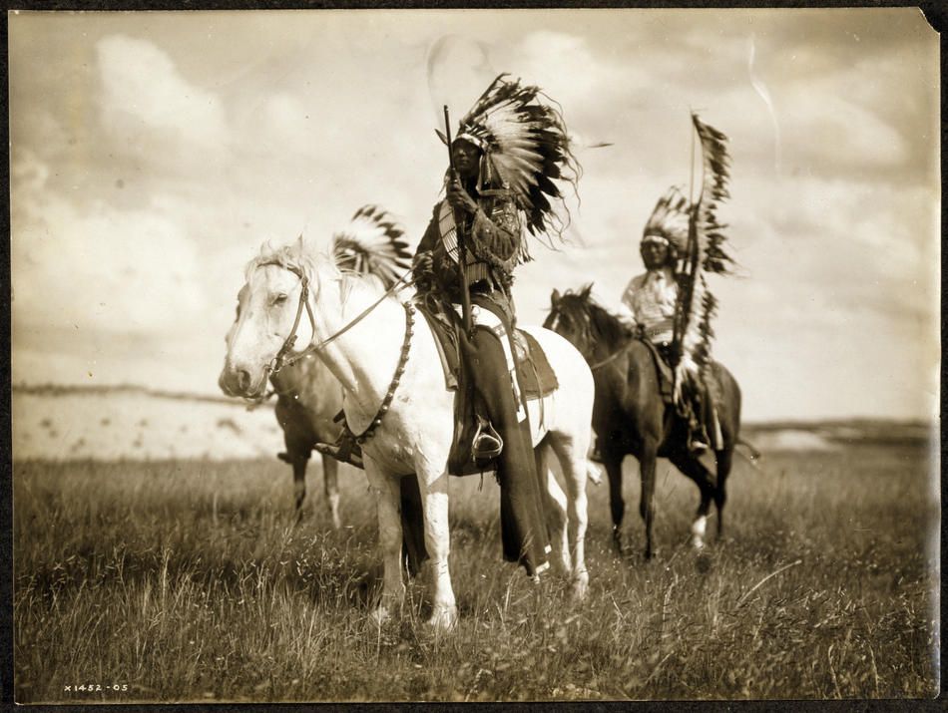
Населення
За кількістю населення США посідають третє місце у світі після Китаю й Індії. Для більшої його частини характерний перший тип відтворення. У формуванні населення виняткова роль належить міграціям. Природний приріст: 3,2 чол./тис. Відбувається «старіння нації». США – багатонаціональна країна. Понад ¾ населення вважають себе американцями. Рівень урбанізації високий – 76 %. Найпоширеніша мова — англійська. Нею володіють 215,4 млн чоловік з 293 млн, що проживають в країні. Англійська мова не має офіційного державного статусу на всій території США. На законодавчому рівні вона затверджена як державна лише в 28 штатах і двох територіях.

Slide 17
Расовий склад
Білі – 78,1%
Латиноамериканці – 16,7%
Афроамериканці – 13,1%
Азіати – 5,0%
Індійці,алеути,ескімоси – 1,2%
Жителі Океанії – 0,2%
Дві та більше національності – 2,3%

Slide 18
Релігія
Протестанти – 51,3%
Католики – 23,9%
Не належать до якої-небудь конфесії - 12,1%
Атеїсти – 4%
Інше – 2,5%
Мормони – 1,7%
Члени іншої християнської конфесії – 1,6%
Іудеї – 1,7%
Буддисти – 0,7%
Мусульмани – 0,6%

Slide 19
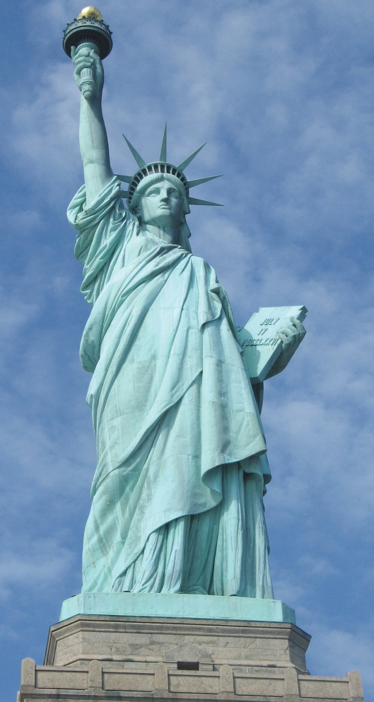
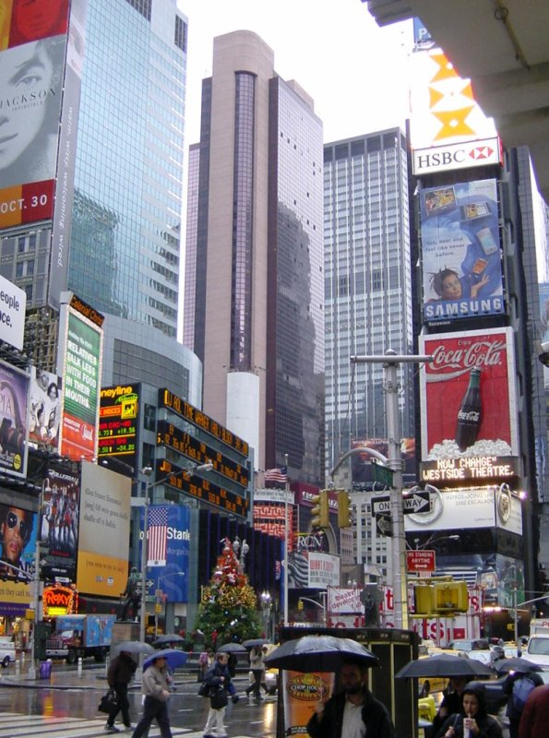
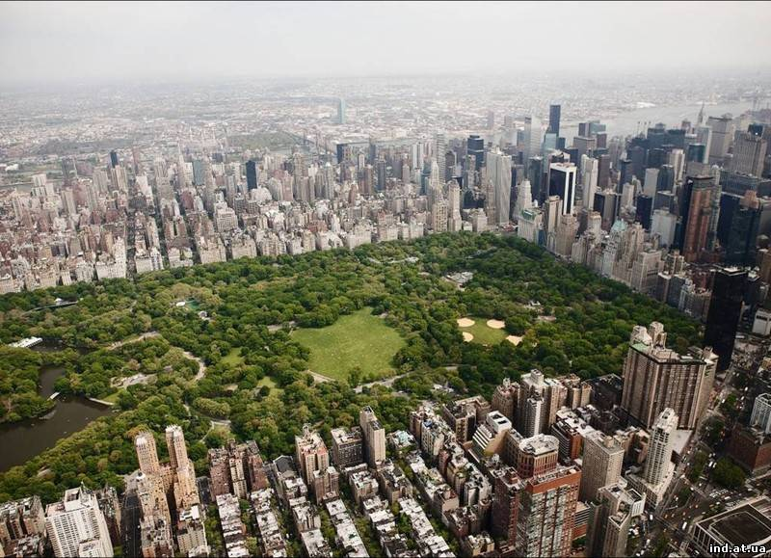
Найбільші міські агломерації
Нью-Йорк (20 млн осіб)
Центральний парк
Статуя свободи
Таймс-сквер

Slide 20
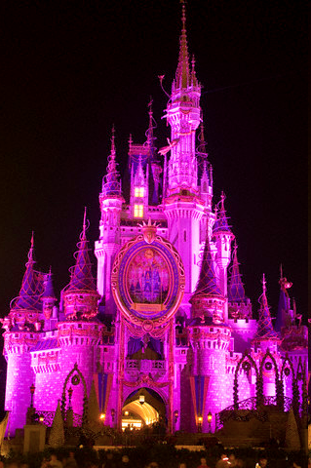
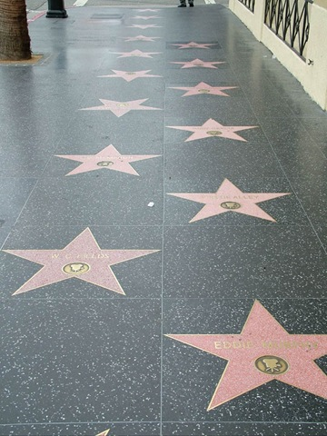
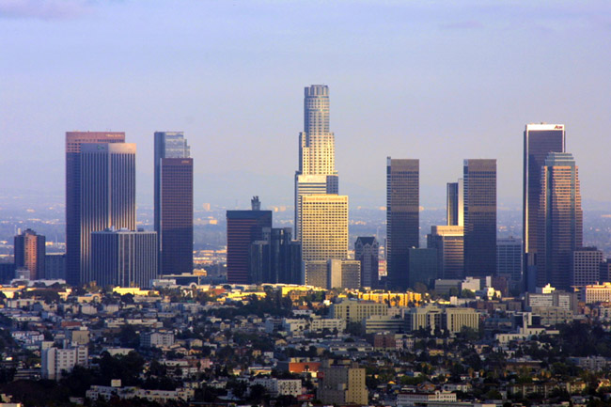
Лос-Анджелес
(16 млн осіб)
Центр Лос-Анджелеса
Алея зірок в Голівуді
Діснейленд

Slide 21
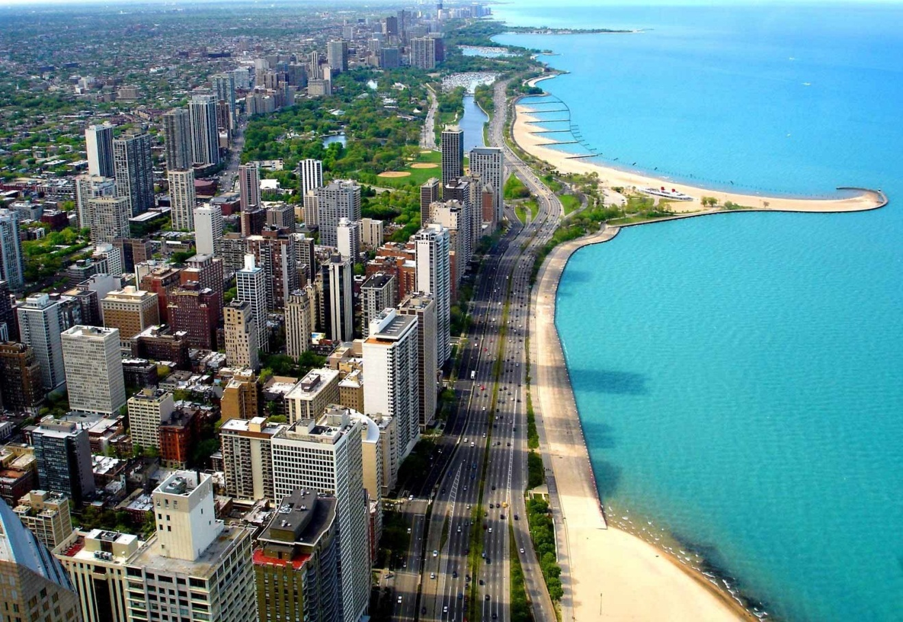
Чикаго
(9 млн осіб)
Уілліс-Тауер - найвища будівля в США (110 поверхів, висота 443 м).
«Золотий берег»

Slide 22
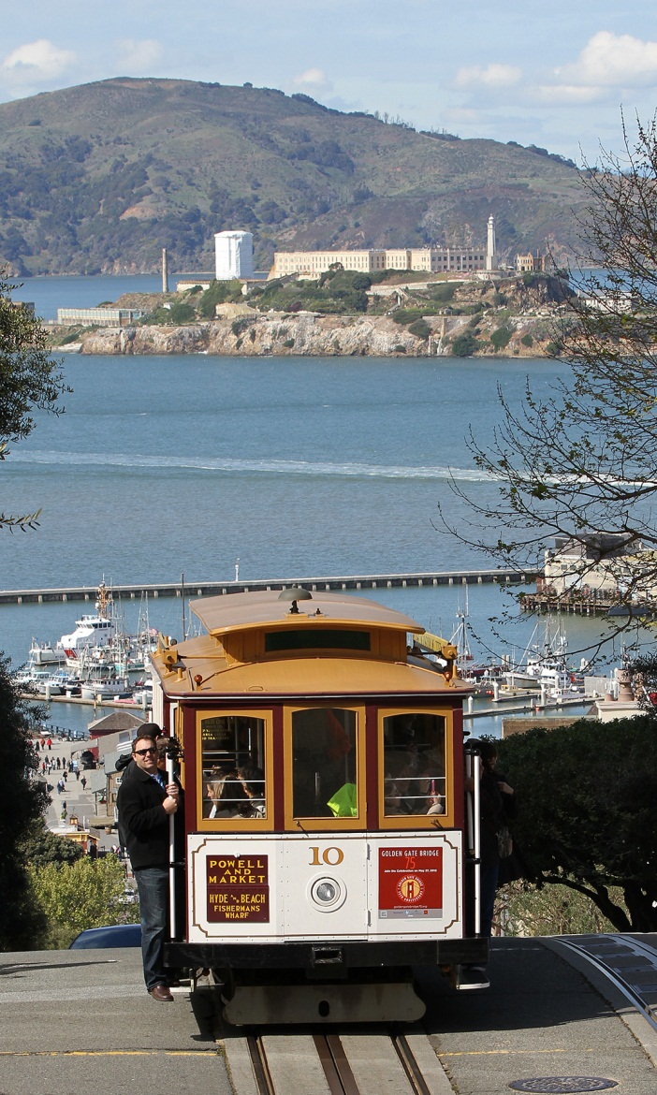
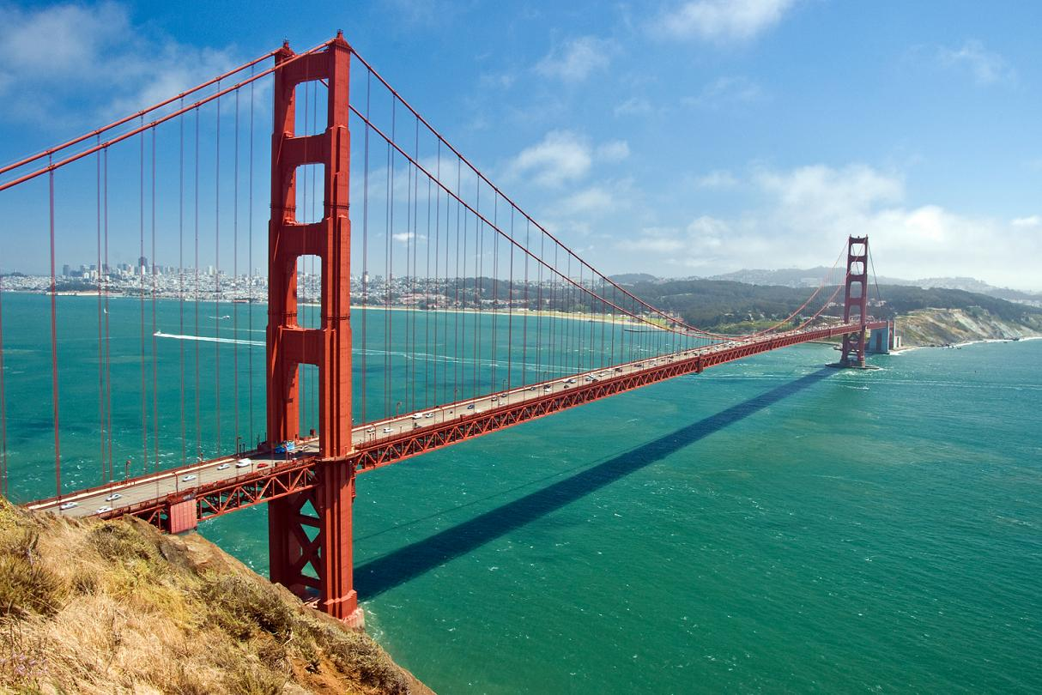
Сан-Франциско
(6 млн осіб)
Міст «Золоті ворота»
Кабельний трамвай та в'язниця «Алькатрас»

Slide 23
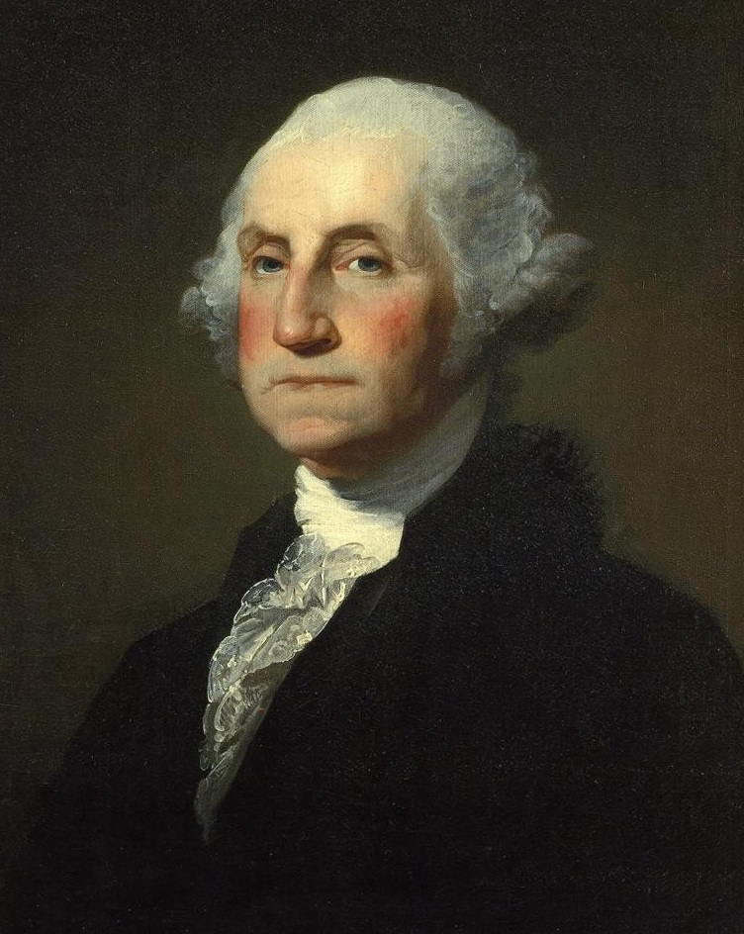
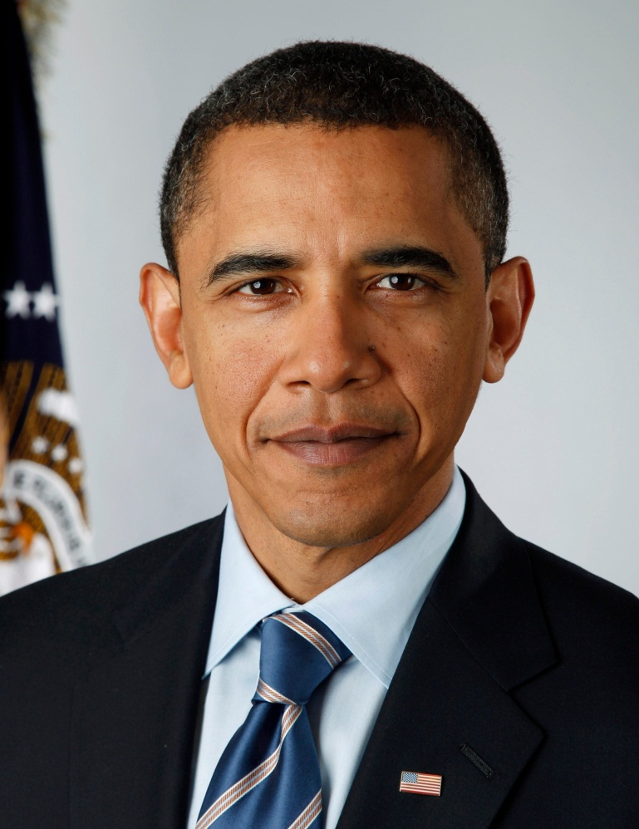
Президенти США
Перший – Джордж Вашингтон
44-й – Барак Обама
У 1789 році був обраний першим Президентом США і працював на цій посаді до 1797 року.
20 січня 2009 року став першим в історії країни темношкірим президентом США.

Slide 24
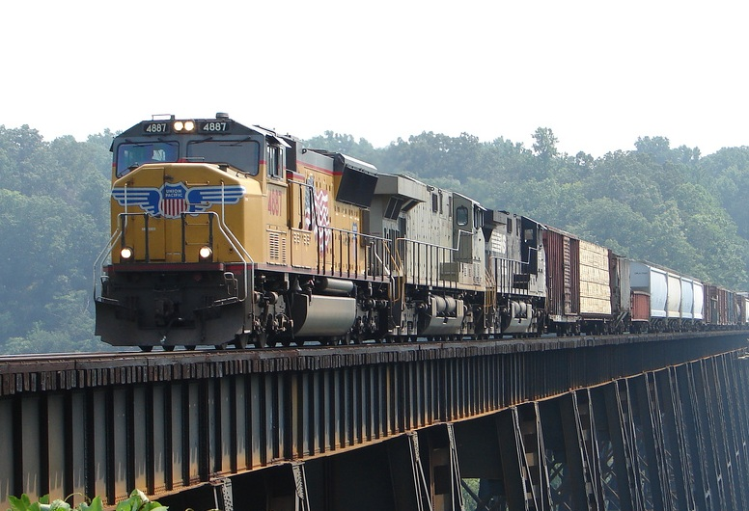
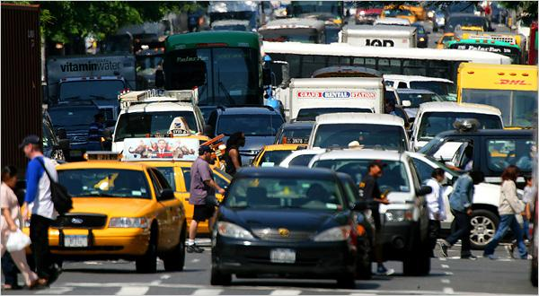
Транспорт
У США розвинені всі види сучасного транспорту (залізничний, автомобільний, морський, внутрішній водний, повітряний і трубопровідний). Головну роль у вантажопотоках відіграють залізниці, у пасажиропотоках – автомобільний транспорт. Важкі і громіздкі вантажі часто доставляються водним шляхом. Найбільші порти: Новий Орлеан, Хемптон-Роудс, Нью-Йорк, Тампа, Мобіл, Лос-Анджелес, Балтимор. До найбільших аеропортів світу належать Атланта, О’Хара (Чикаго), Лос-Анджелес, Даллас, Денвер, імені Кеннеді (Нью-Йорк).

Slide 25
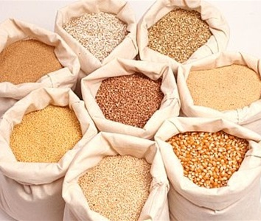
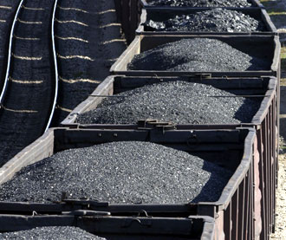
Зовнішні економічні зв'язки
Сполучені Штати є найбільшим імпортером товарів і третім за величиною експортером. Канада, Китай, Мексика, Японія і Німеччина є її найбільшими торговельними партнерами. 2/3 вартості експорту припадають на машини та обладнання, хімікати, тканини. Також велику частку експорту становлять пшениця, кукурудза, рис, соя, бавовна, тютюн. США імпортують мінеральну сировину, сталь, кольорові метали, електроніку, газетний папір.

Slide 26
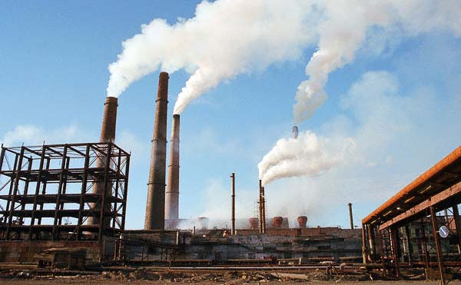
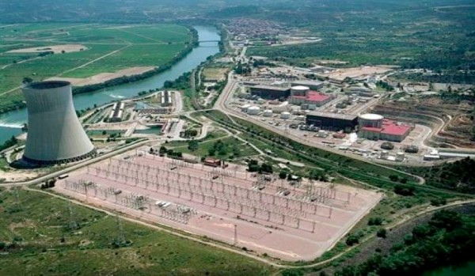
Господарство
США – найпотужніша постіндустріальна країна світу. Сфера послуг – основна галузь американської економіки. Традиційними її галузями є туризм, «індустрія розваг», банківська справа, торгівля, освіта, медицина. Сфера послуг забезпечує 80 % усього приросту зайнятості в країні. Велику роль в економіці США відіграє промисловість, особливо металургія, точне і транспортне машинобудування, кольорова металургія, електроенергетика, нафтова, хімічна, текстильна та харчова промисловості.
Електроенергетика: теплові електростанції виробляють 69 % електроенергії, атомні – 22%, гідроелектростанції – 9 %.

Slide 27
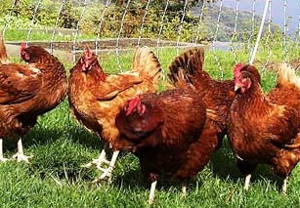
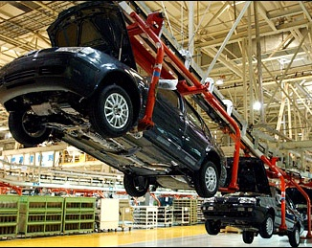
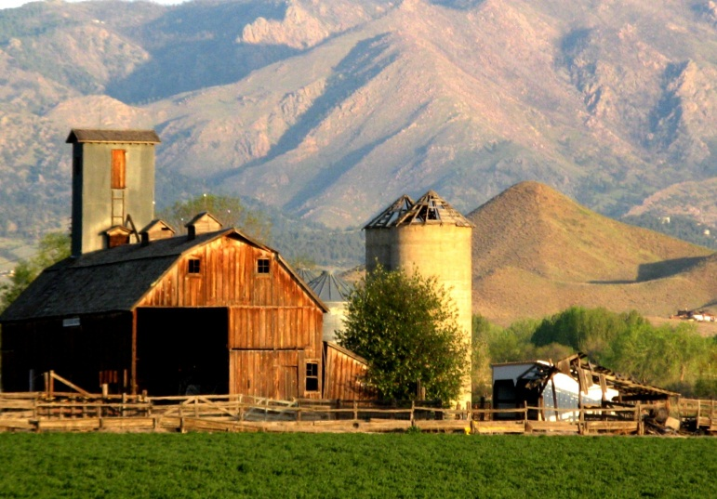
Чорна металургія використовує як власну, так й імпортну сировину. Основні металургійні бази: Приозерна, Північноаппацька, Приатлантична, Південна. Добре розвинуте машинобудування. США виробляє 1/8 автомобілів світу. Важливе значення має авіакосмічна промисловість.
Основними районами хімічної промисловості стали Примексиканський, Північно-Східний та Каліфонійський.
У галузевій структурі сільського господарства переважає тваринництво. За поголів'ям курей США займає перше місце у світі,свиней – друге, корів – четверте. Країна посідає перше місце у світі за посівами генетично модифікованих культур. 2/3 ріллі зайнято під зерновими культурами.

Slide 28
Дякую за увагу!

